Slide 1

115 學年度 第 1 學期
圖書館
碩士班
資料庫利用教育
館員｜蔡珮文（分機3755）

Slide 2
00
好康報報～
01
館藏查詢
資源探索服務
電子資源
課程重點
02
重點電子資源
華藝線上圖書館
ProQuest Central Premium
Taylor & Francis
EBSCO AI 深度全文探索

Slide 3
00
好康報報~

Slide 4
借書吧！
好康等你來～

Slide 5









閱讀推活動
借書、借影片、借電子書、使用電子資源。
10-12月，每個月滿10次即可抽好獎！
借越多,中奬機率越高
100元
200元
300元
01
02
累計滿百抽！
磁吸喇叭
借越多,中奬機率越高！
10月:星巴克提袋
11月:復古文具收納盒
降噪藍耳機
磁吸行動電源
12月:迪士尼系列

Slide 6


貓咪集點卡-借書集點換好禮
01
借書、借影片、借電子書
即可集點換好禮！
150元
01
麥當勞商品券:130點
數量有限，換完為止！
02
口袋行充:480點
小米手環:650點
03
貓咪集點卡

Slide 7

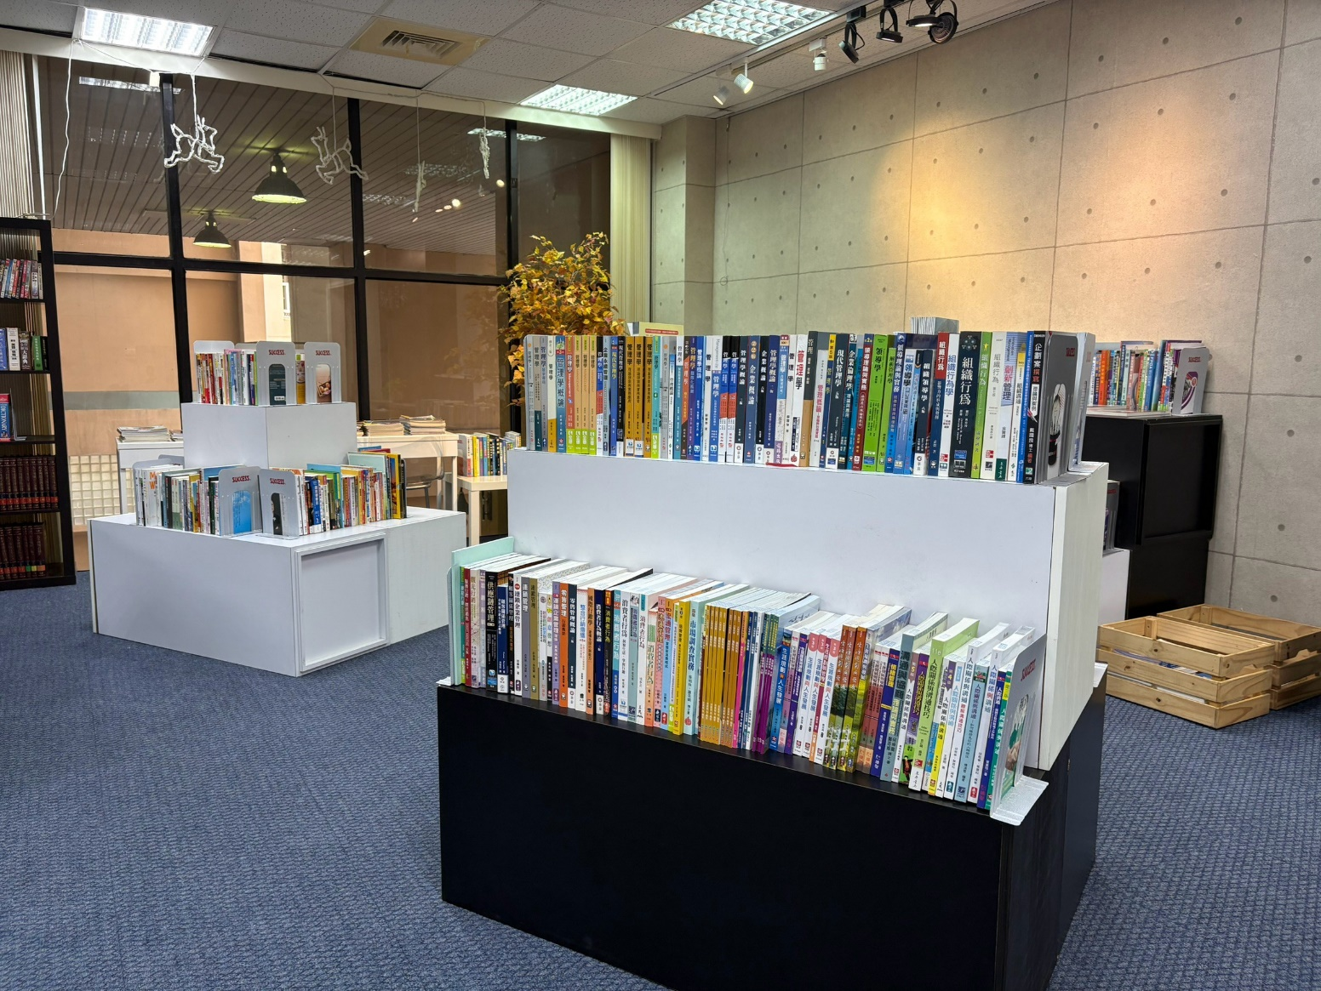
二手書分送活動

Slide 8
01
館藏查詢

Slide 9
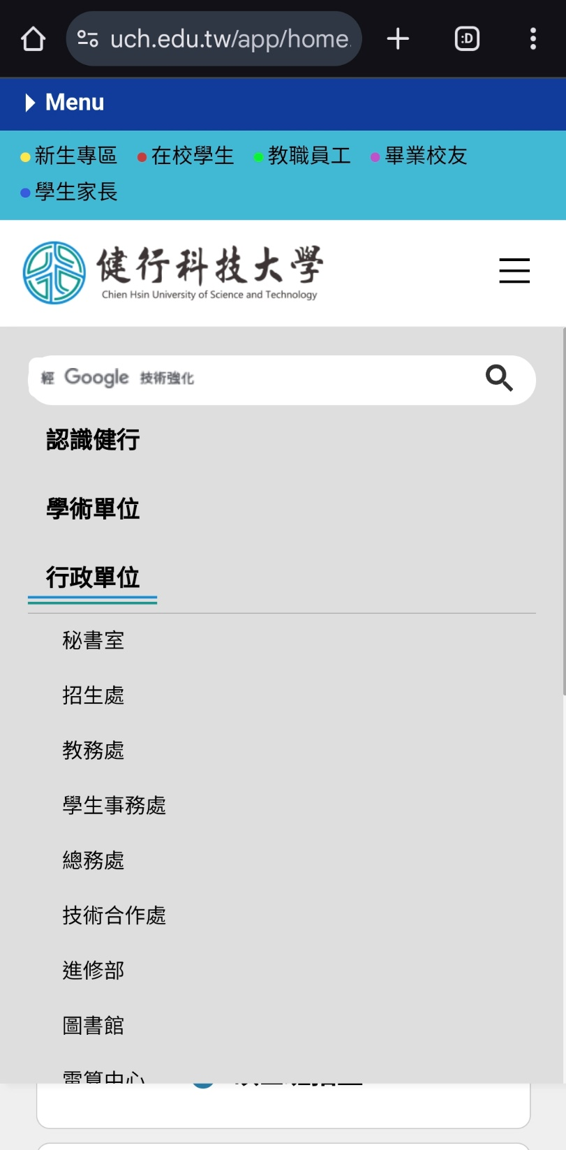
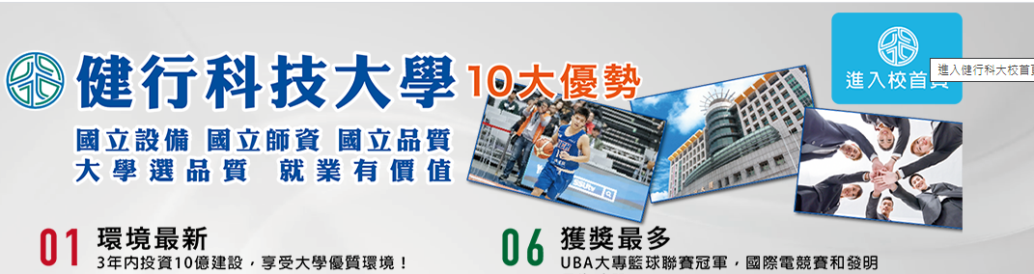

館藏查詢(資源探索服務)
01
學校首頁www.uch.edu.tw
02
行政單位→圖書館

Slide 10
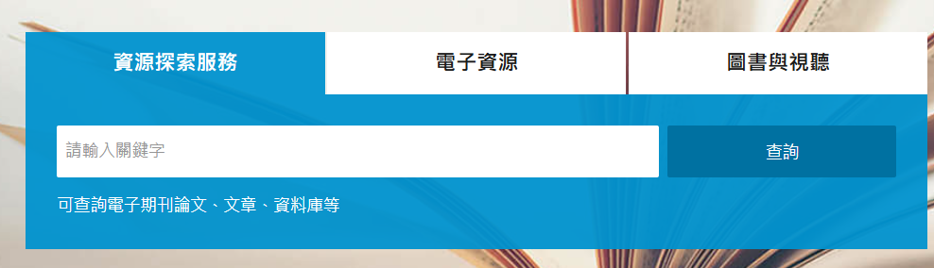



查詢館藏
找圖書館實體書、影片等
03
圖書館快捷服務
同時查找電子資源(單篇文章),實體資源
找圖書館的電子資源(單一資料庫)
03

Slide 11
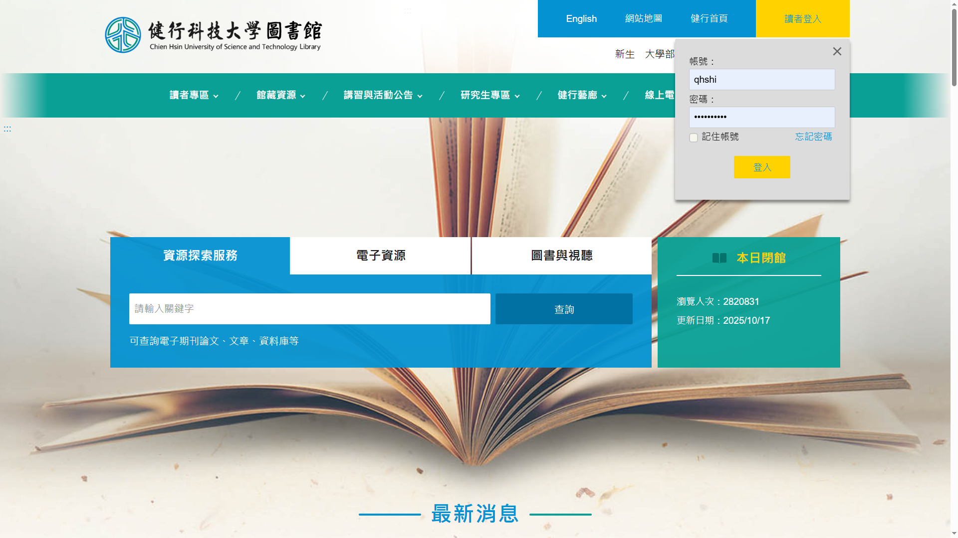
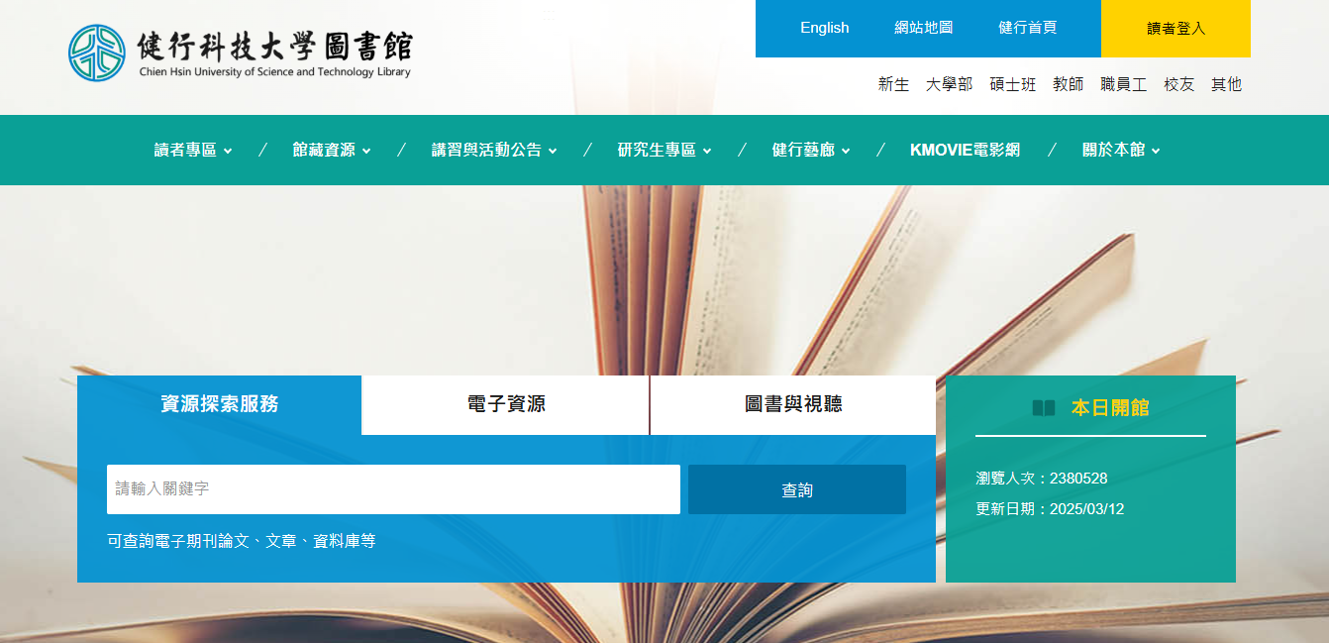
館藏查詢(資源探索服務)
03
圖書館首頁www.lib.uch.edu.tw
校外網路：輸入 SIP帳密

Slide 12
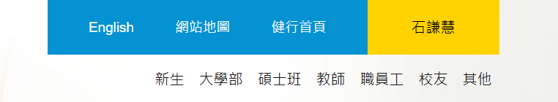
館藏查詢(資源探索服務)
04
資源探索服務→輸入關鍵詞
輸入關鍵字

Slide 13
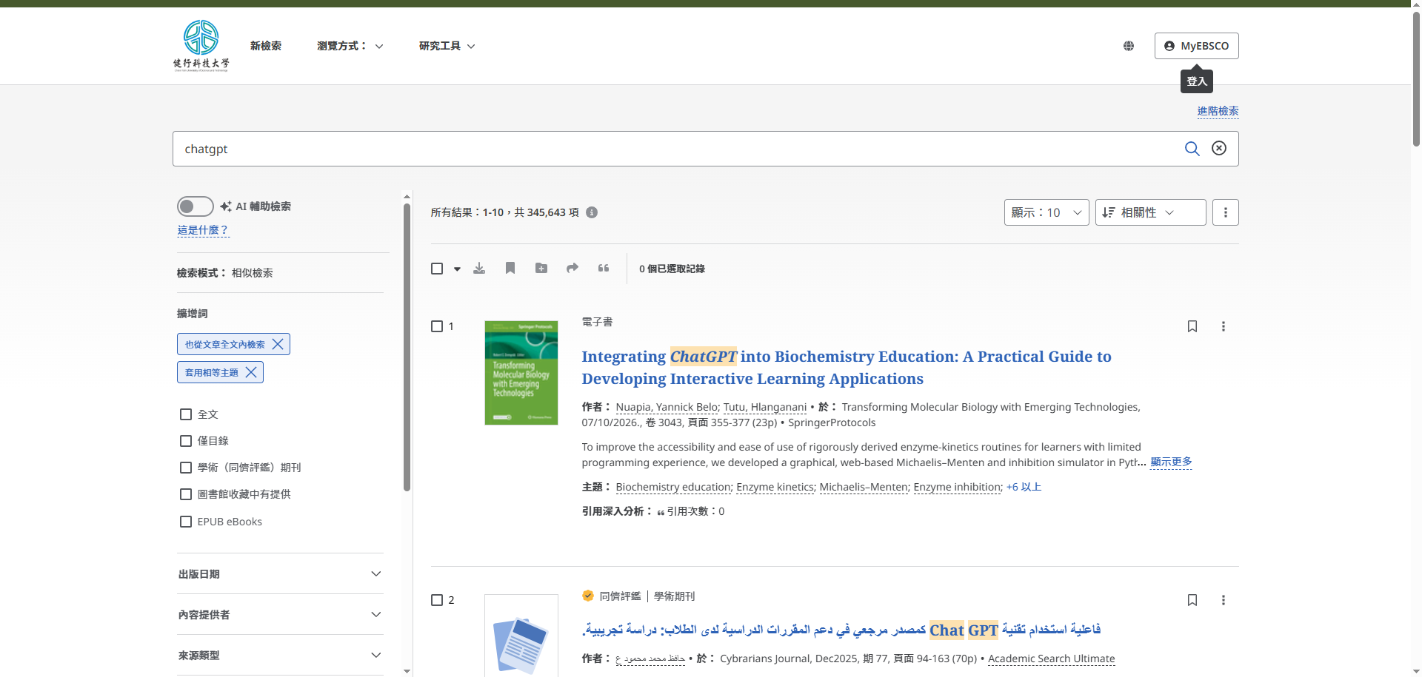
館藏查詢(資源探索服務)
左邊可縮小查詢範圍

Slide 14
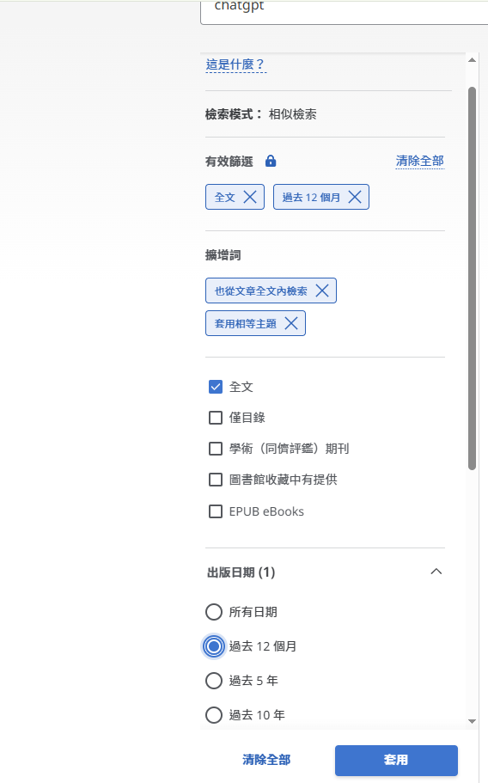
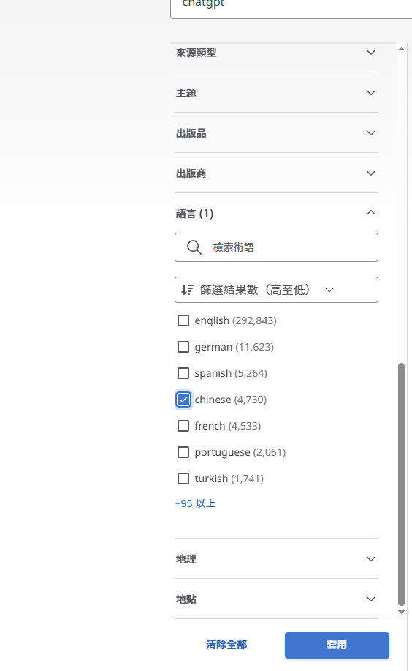
館藏查詢(資源探索服務)

Slide 15
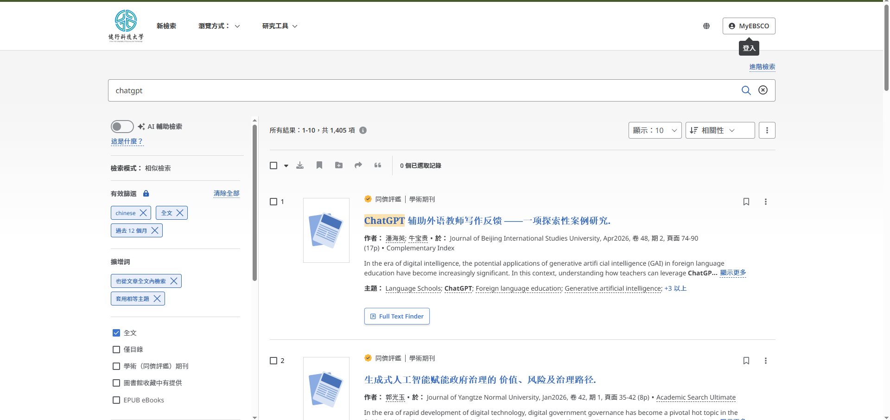
館藏查詢(資源探索服務)

Slide 16
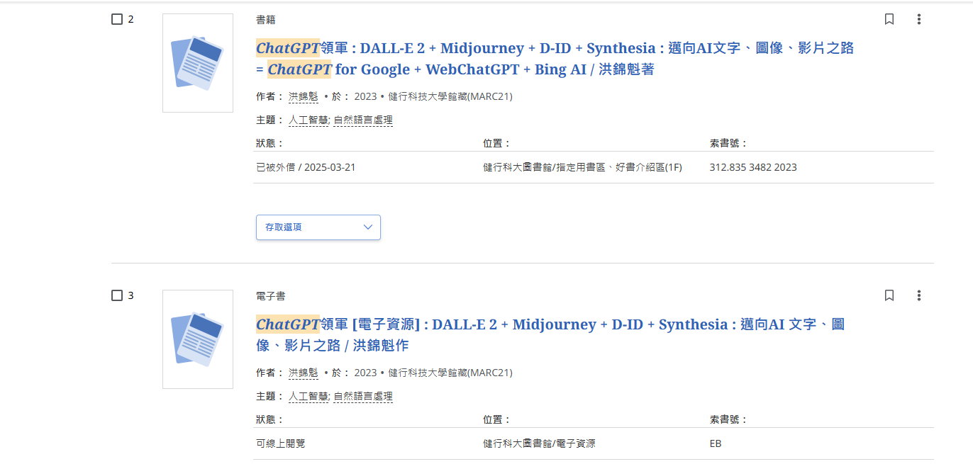
館藏查詢(資源探索服務)
04
可同時查找實體館藏、電子期刊文章
實體資源
電子資源

Slide 17
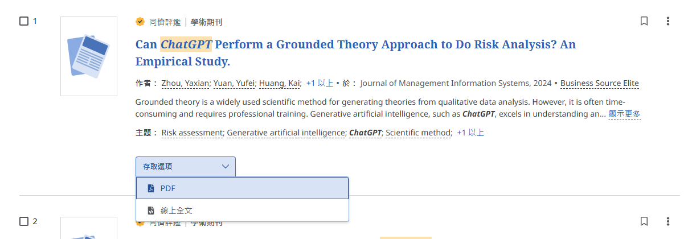
館藏查詢(資源探索服務)
05
「存取選項」可獲得全文位置，或進行檔案下載

Slide 18
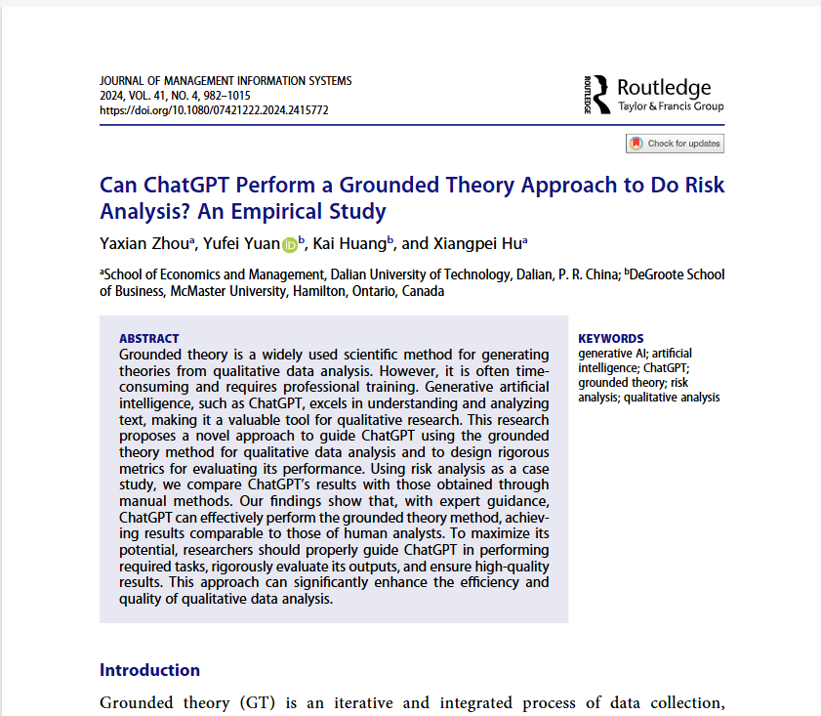
館藏查詢(資源探索服務)
06
「存取選項」可獲得全文位置，或進行檔案下載

Slide 19
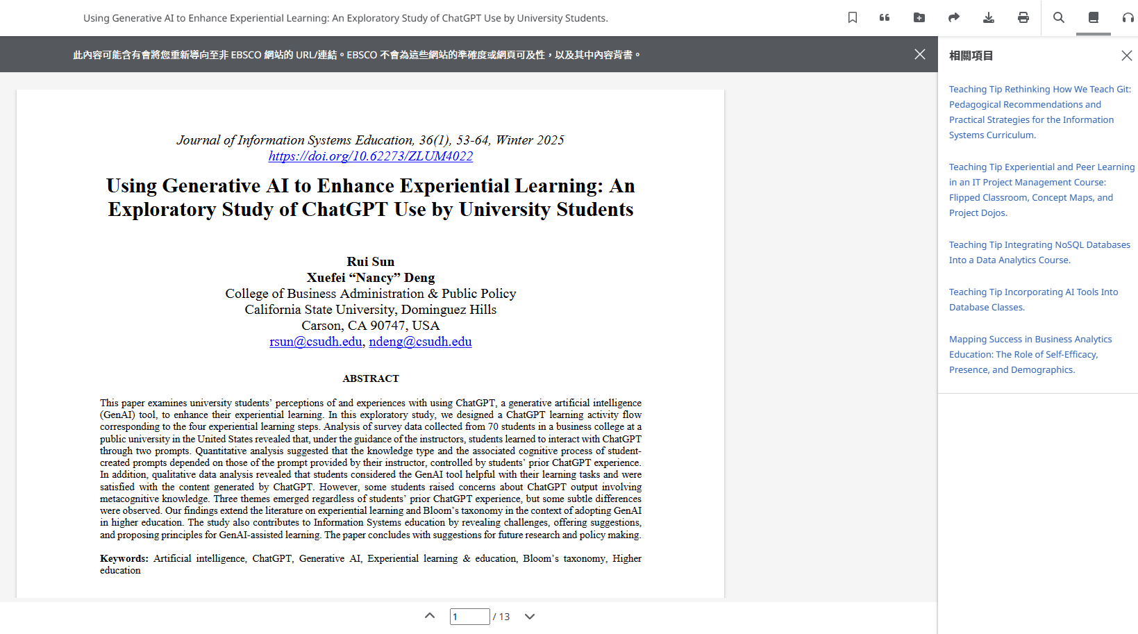
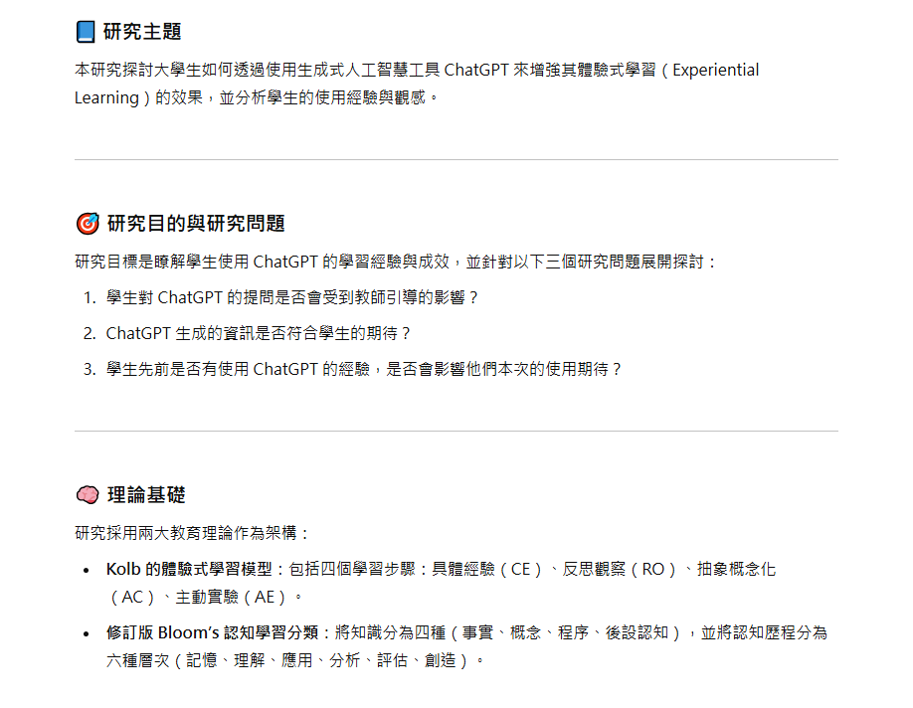
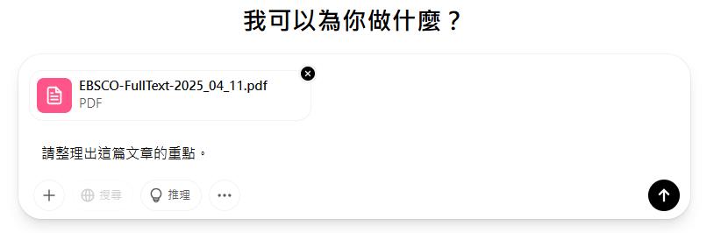
線上全文的工具列也能下載pdf全文
可善用AI協助整理重點
如：NotebookLM、ChatGPT…
（切勿全信，以防幻覺）

Slide 20
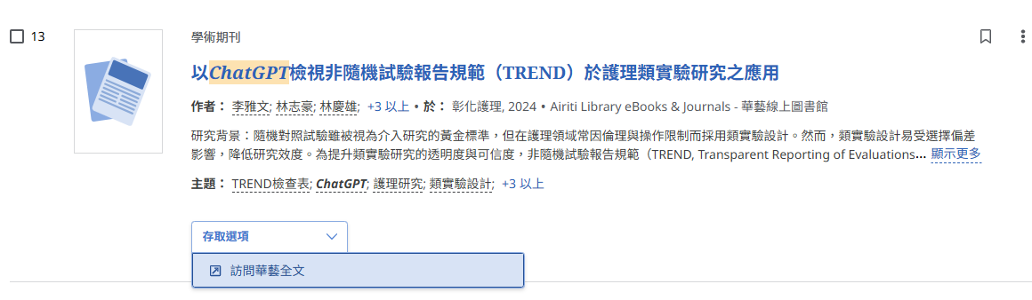
館藏查詢(資源探索服務)
部份文章須進入該資料庫下載

Slide 21
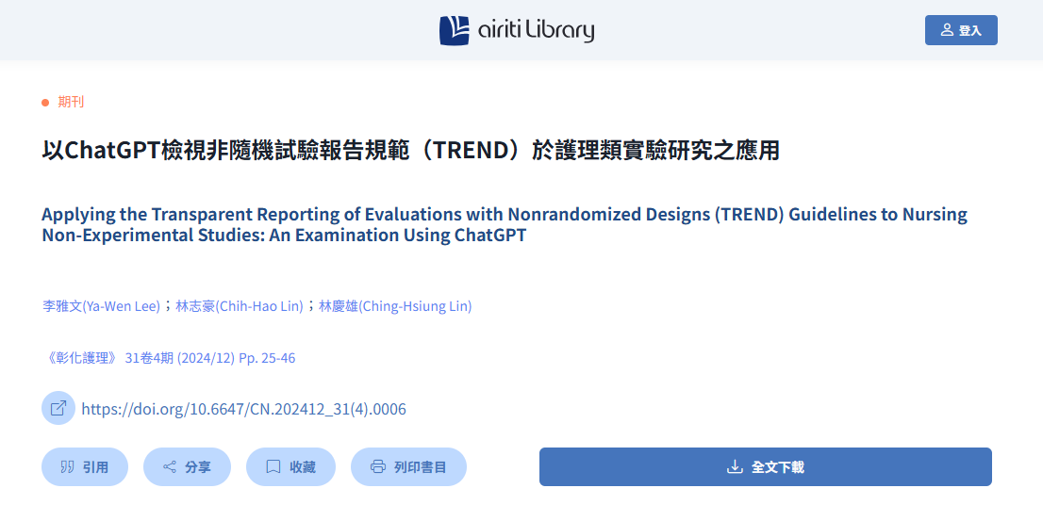

Slide 22
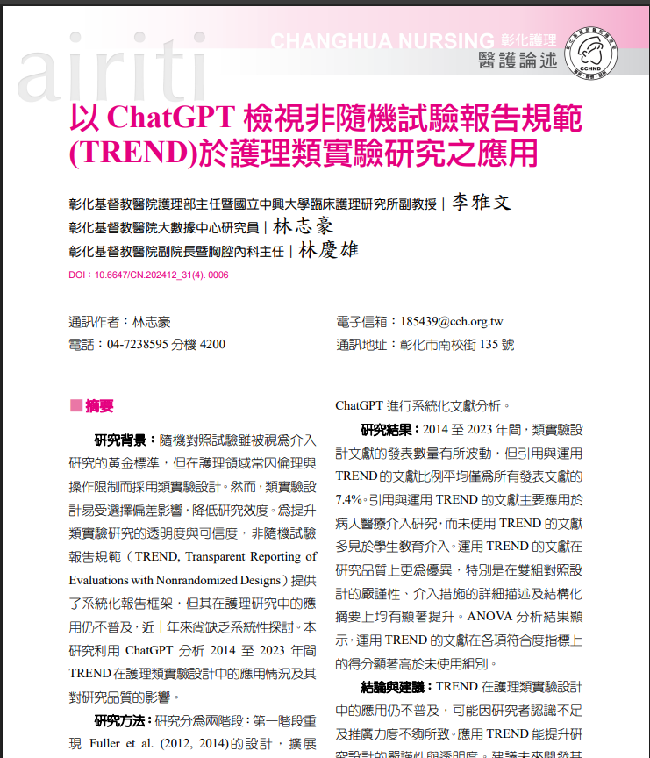
館藏查詢(資源探索服務)

Slide 23
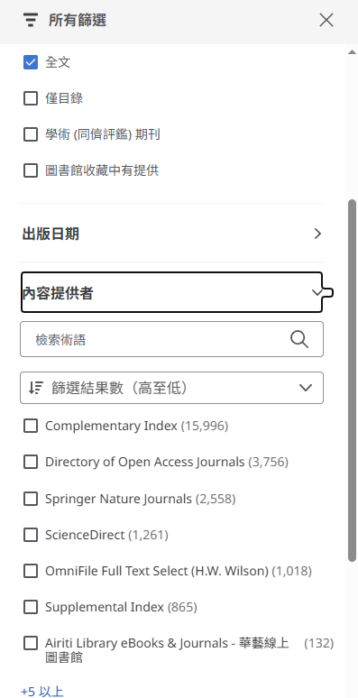
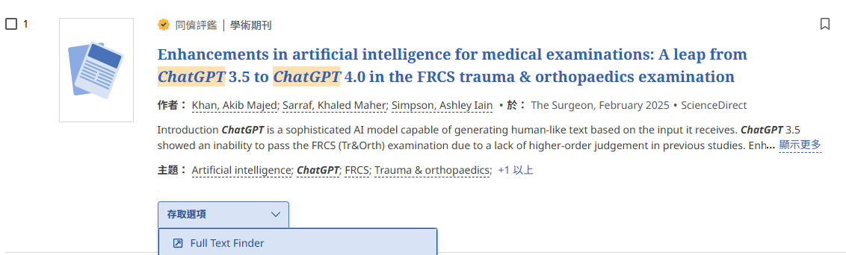
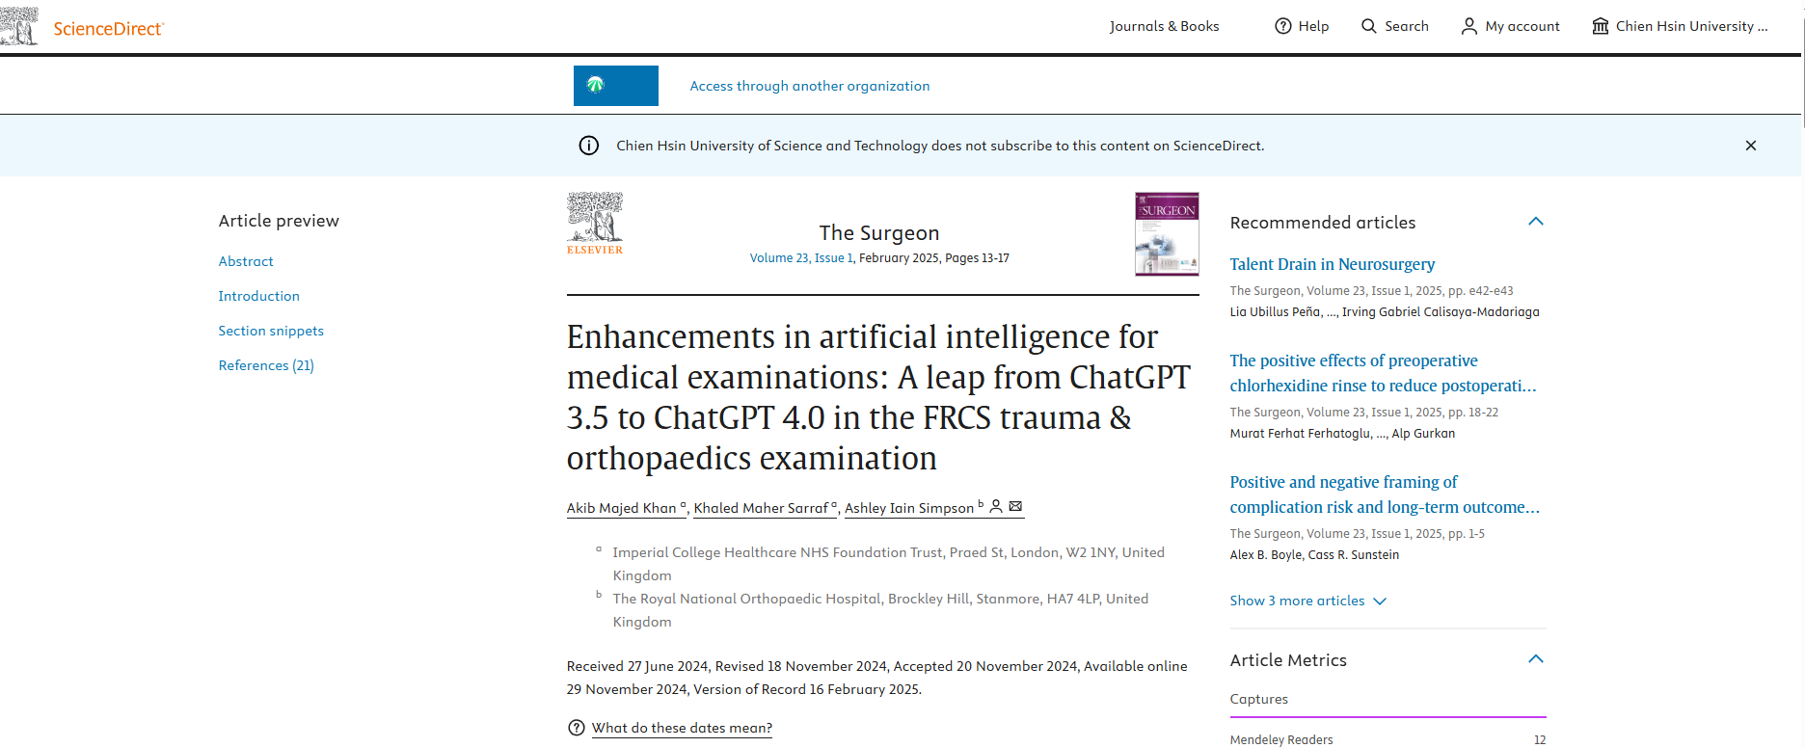
可限定內容提供者
（指定資料庫）


Slide 24
全文下載練習
利用資源探索,找到全文文章,下載1篇文章在桌面. ～
https://tw.piliapp.com/random/wheel/

Slide 25
01
館藏查詢
電子資源

Slide 26
電子資源查詢
01
圖書館首頁www.lib.uch.edu.tw

Slide 27
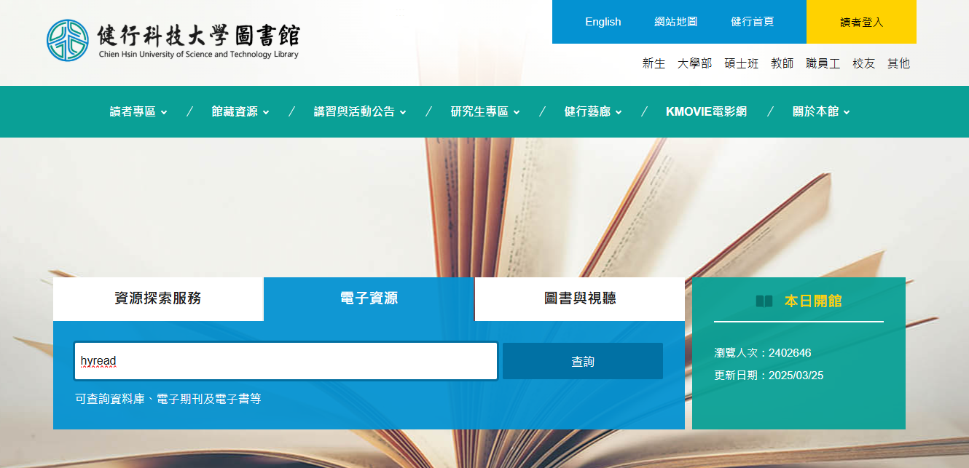
電子資源查詢
02
電子資源→輸入關鍵詞
輸入資源名稱

Slide 28
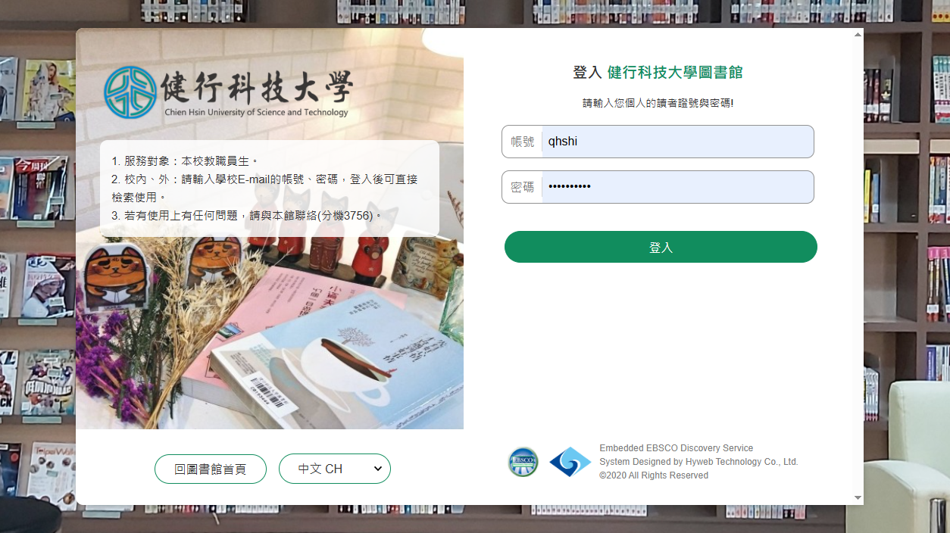
電子資源查詢
03
圖書館登入→輸入學校email帳號、密碼
輸入 學生資訊系統SIP帳密

Slide 29
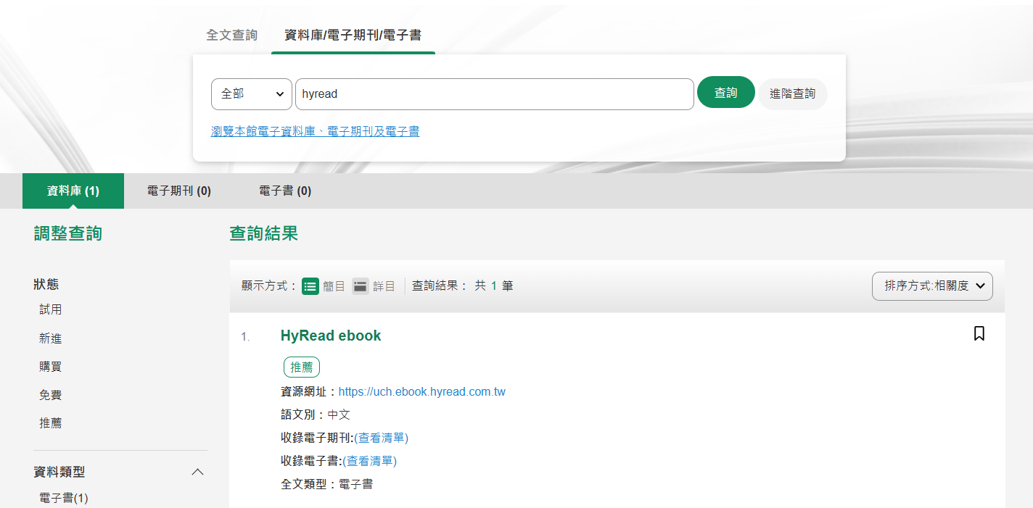
電子資源查詢
04
可查詢資料庫、電子期刊、電子書。可點選「資源網址」進入平台

Slide 30
02
重點電子資源

Slide 31
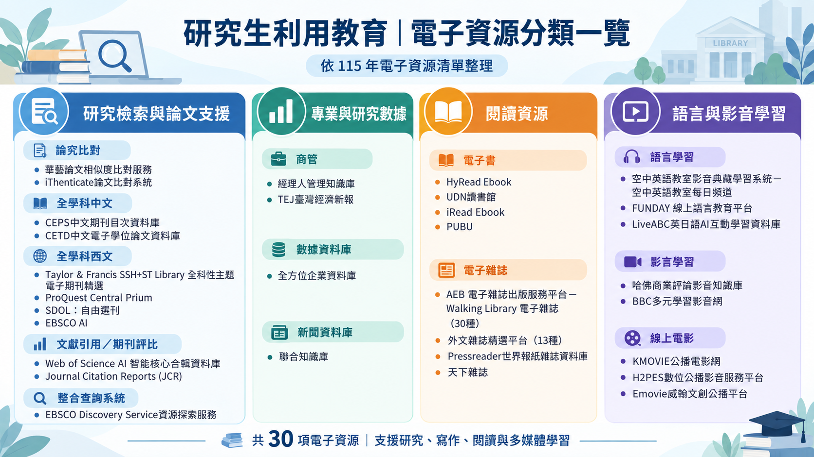

Slide 32
中文電子資源
華藝線上圖書館
西文電子資源
ProQuest Central Premium
Taylor & Francis
EBSCO AI

Slide 33
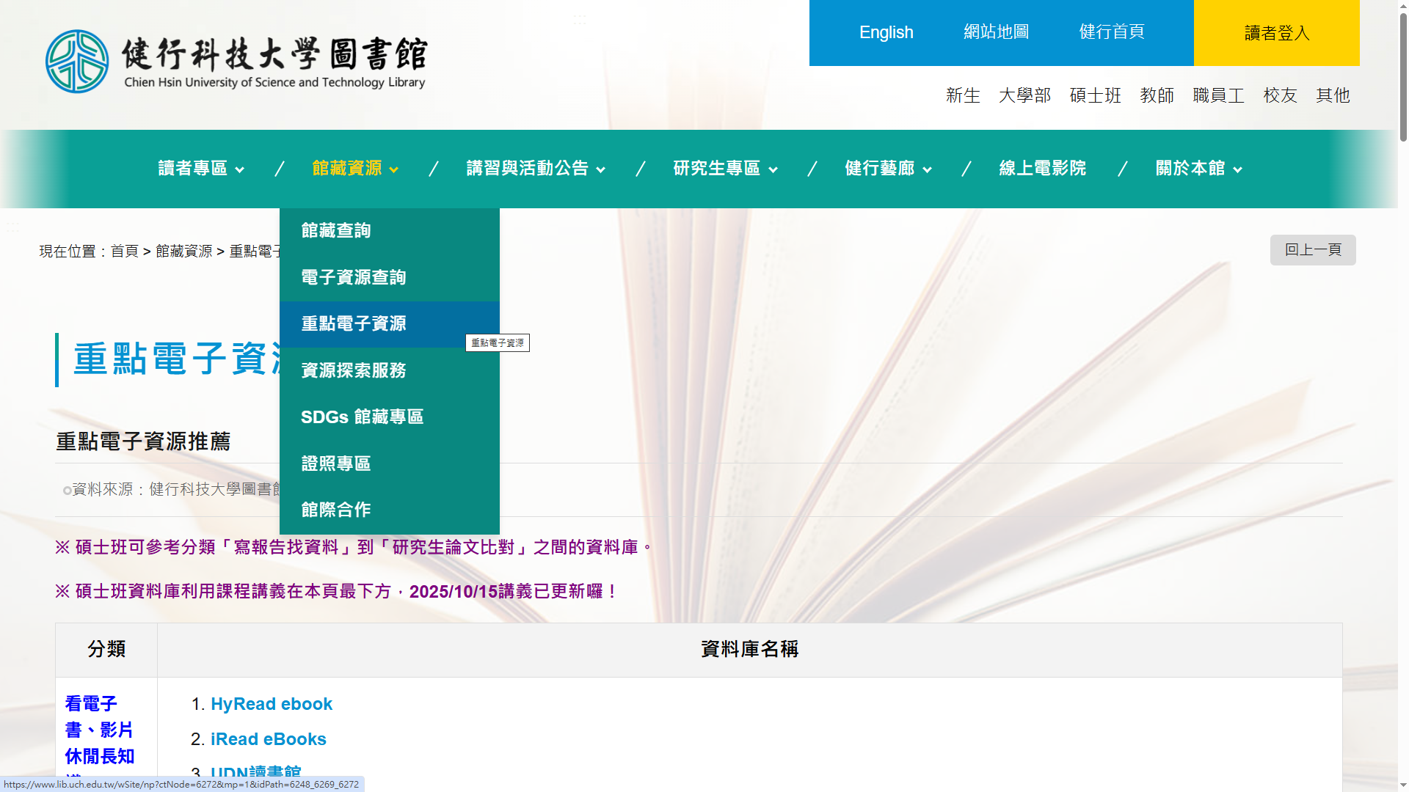
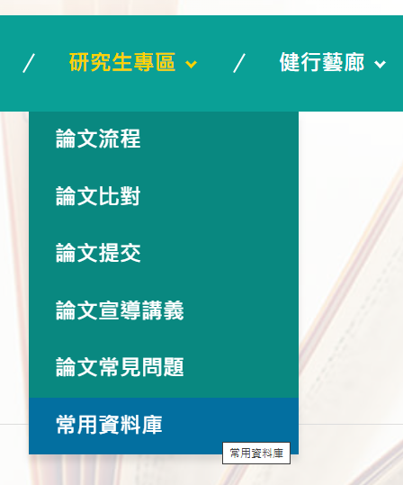

Slide 34
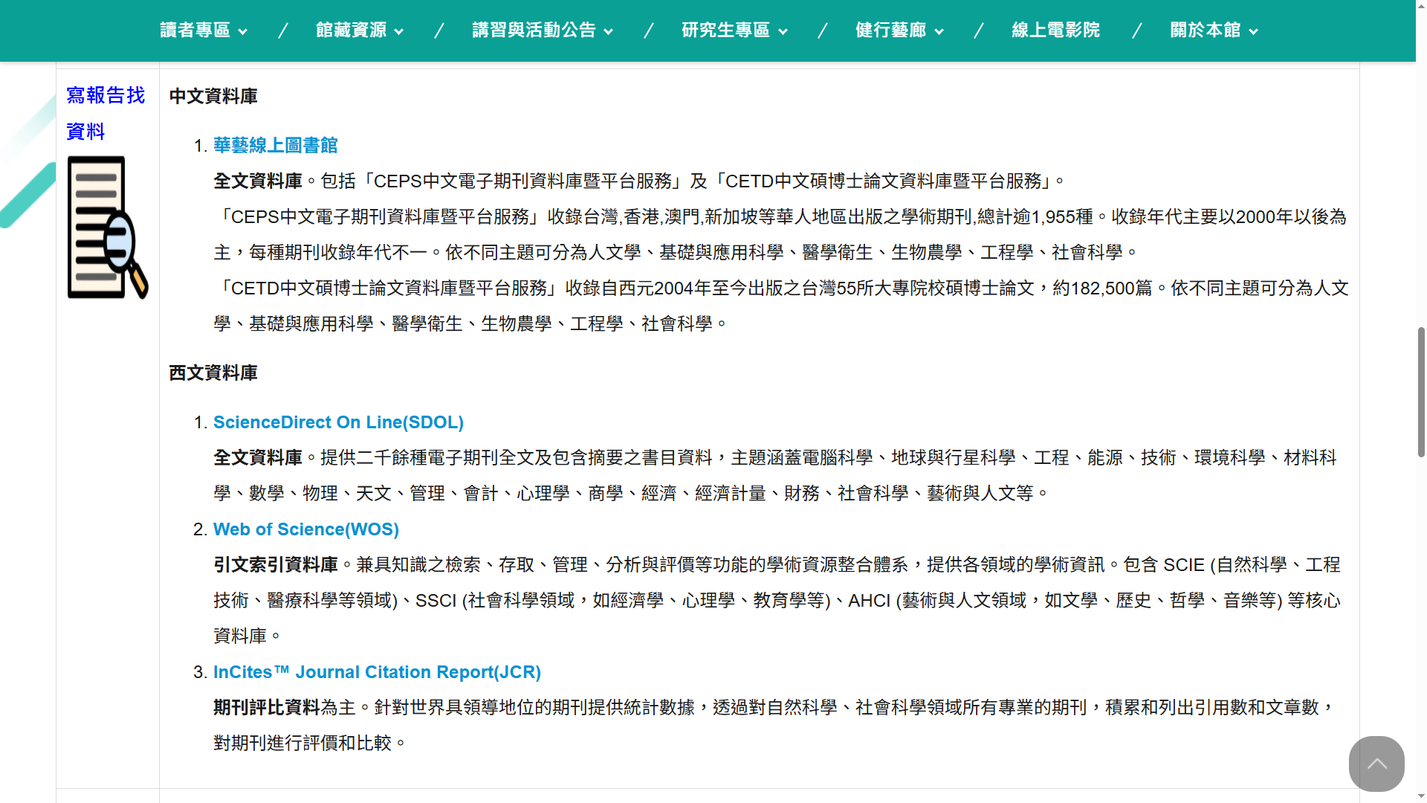

Slide 35
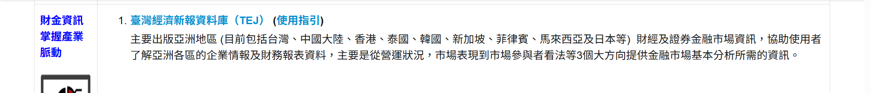
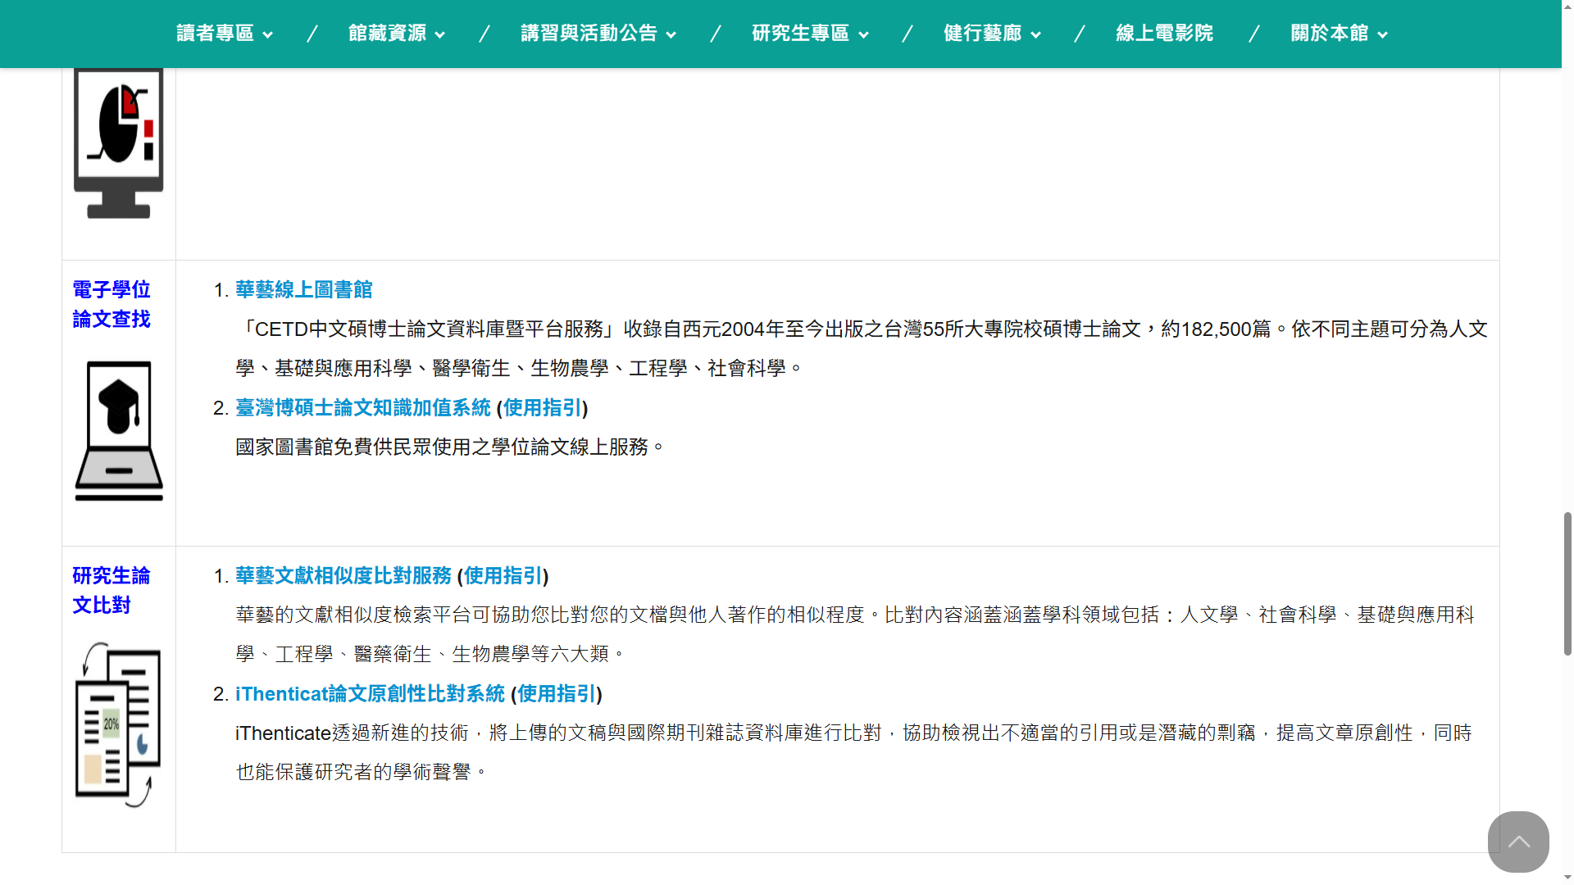

Slide 36
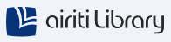
02
重點電子資源
華藝線上圖書館

Slide 37
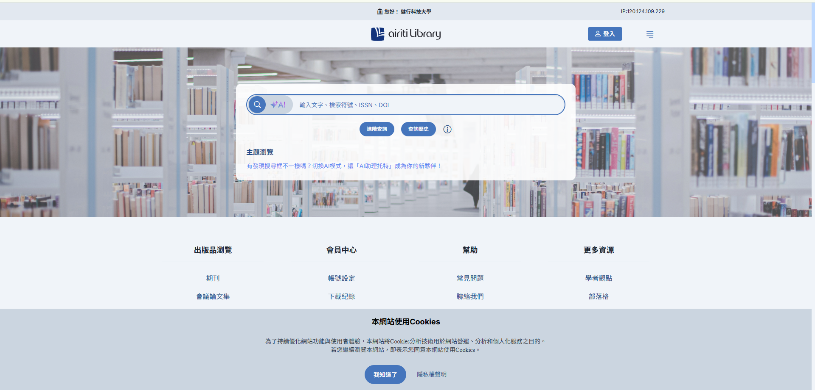
37

Slide 38
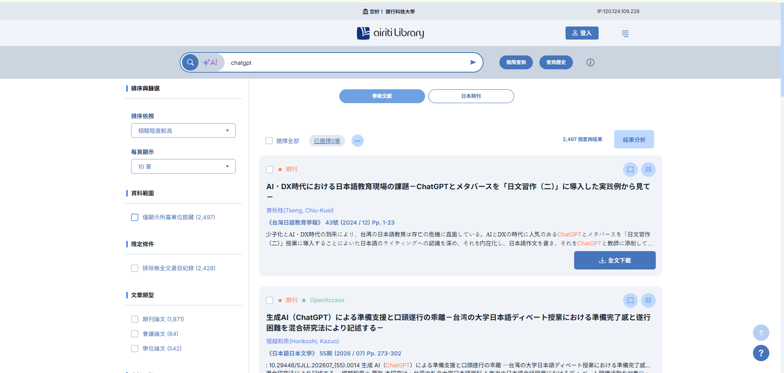
一般檢索
或透過進階查詢
縮小查詢範圍
左側可縮小查詢範圍
18
Notes:
在資料庫的任何頁面，都可以利用頁首的搜尋框，進行關鍵字搜尋

Slide 39
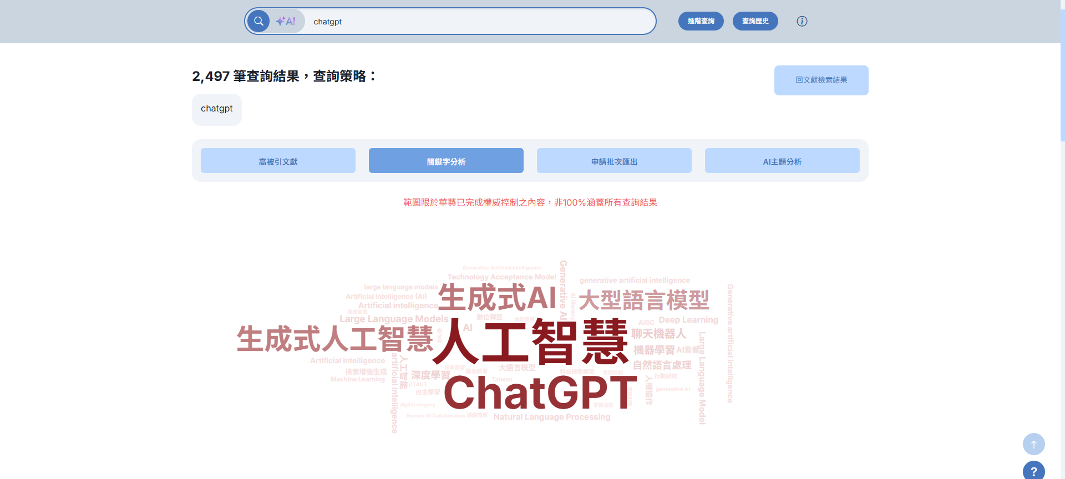

Slide 40
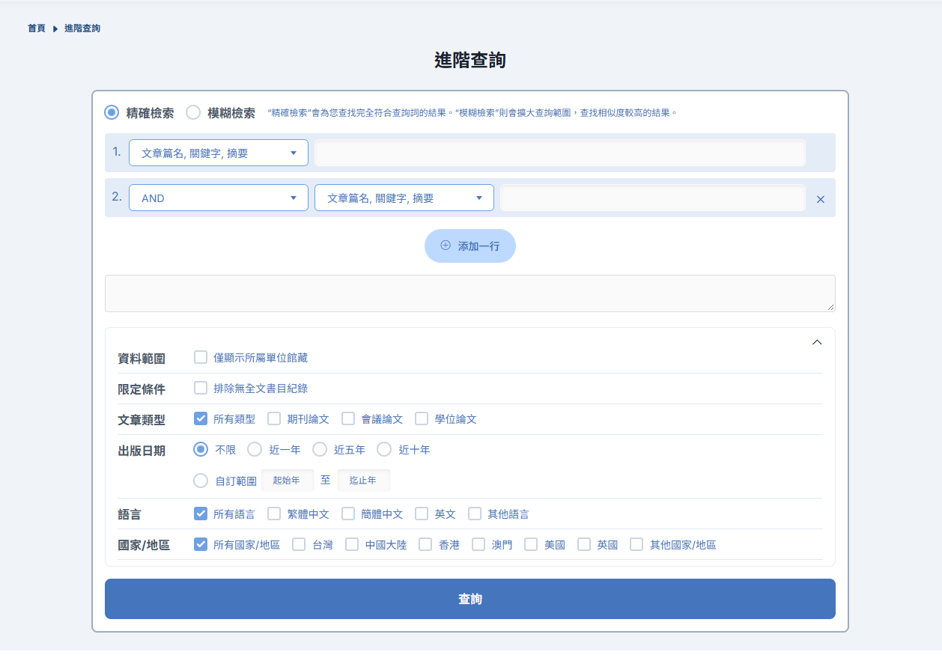
設定欄位
布林邏輯
設更多條件值
21
Notes:
只看篇名或書目看不出是不是真正要的文章

Slide 41
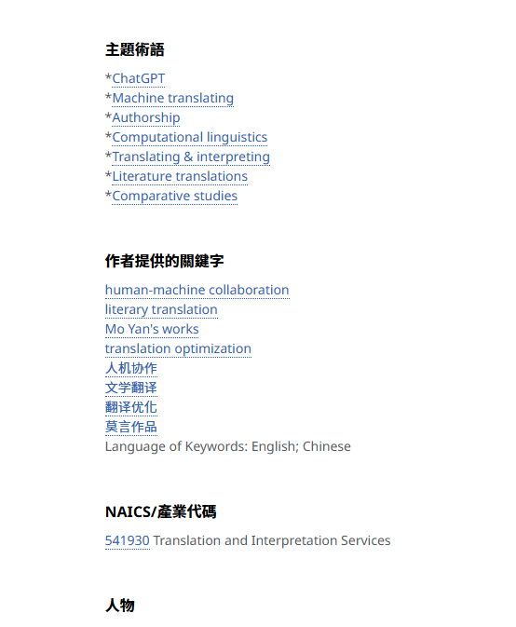
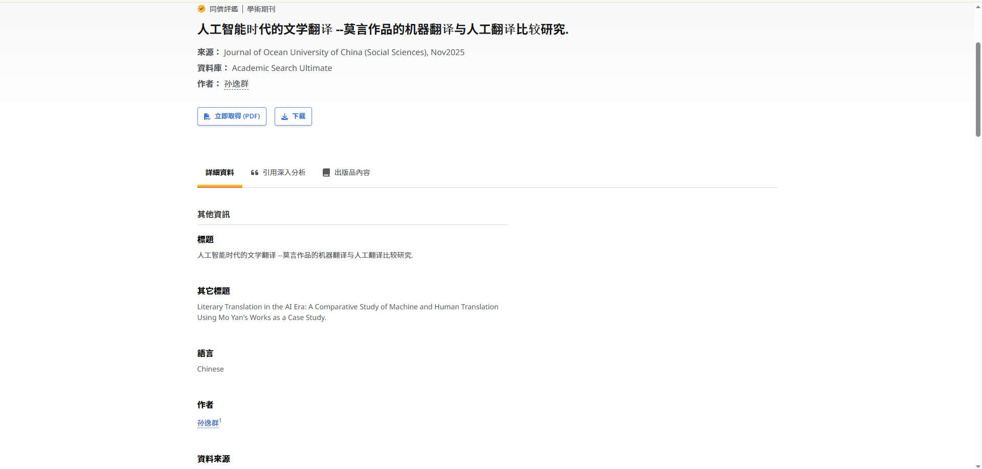
點選其中一筆的詳細資料
參考其術語和中英文關鍵字

Slide 42
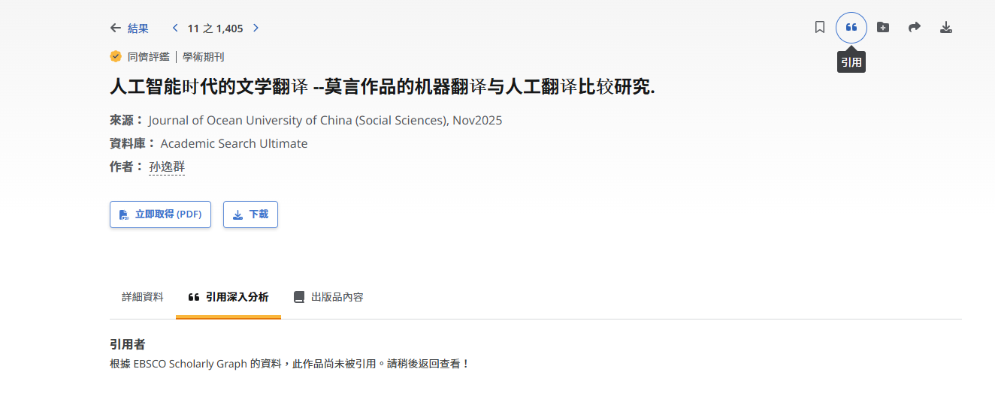

Slide 43
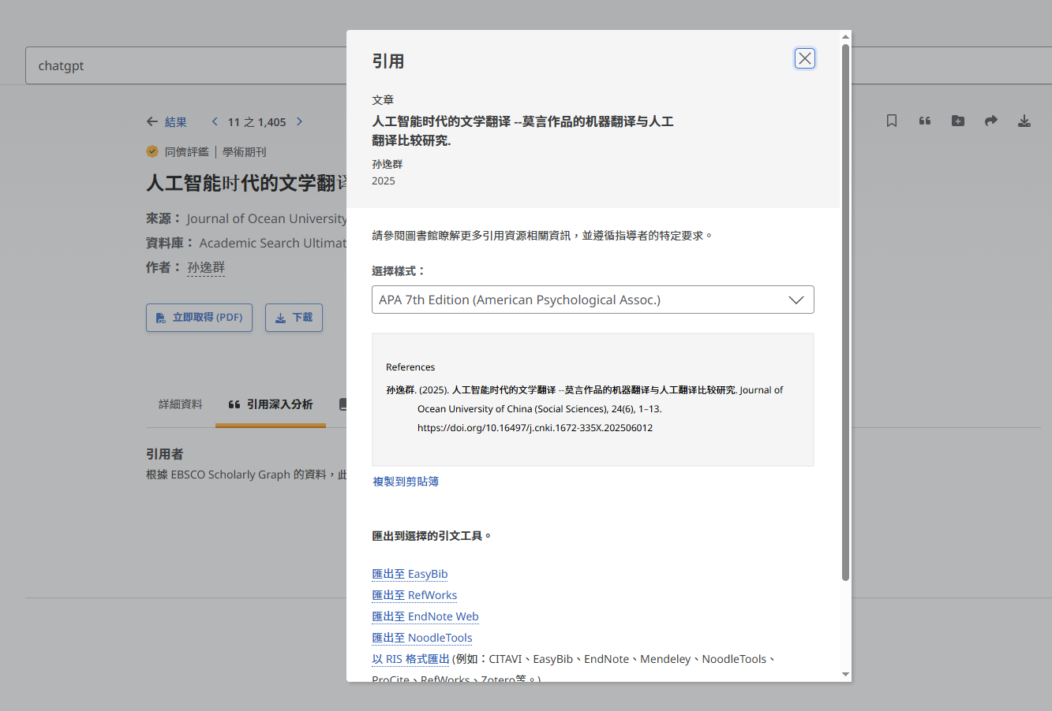

Slide 44
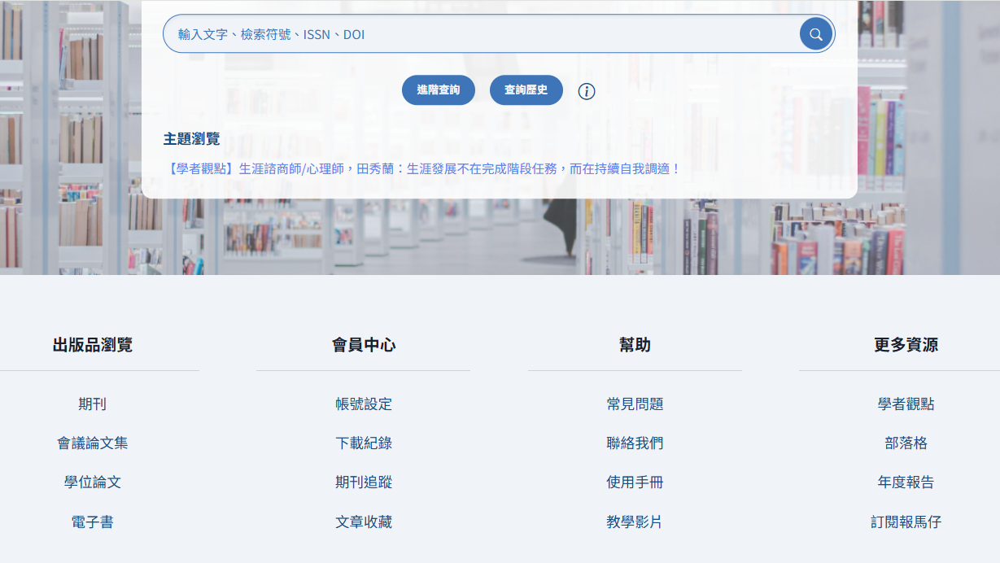
期刊瀏覽
也可從首頁下方
透過瀏覽的方式
尋找特定期刊
Notes:
訂閱目次通知=YT小鈴鐺
DOI=期刊識別碼，這篇期刊在網路上是永久存在的，就算他之後因為某種原因在我們平台下架，只要你搜尋DOI還是可以在網路上找到

Slide 45
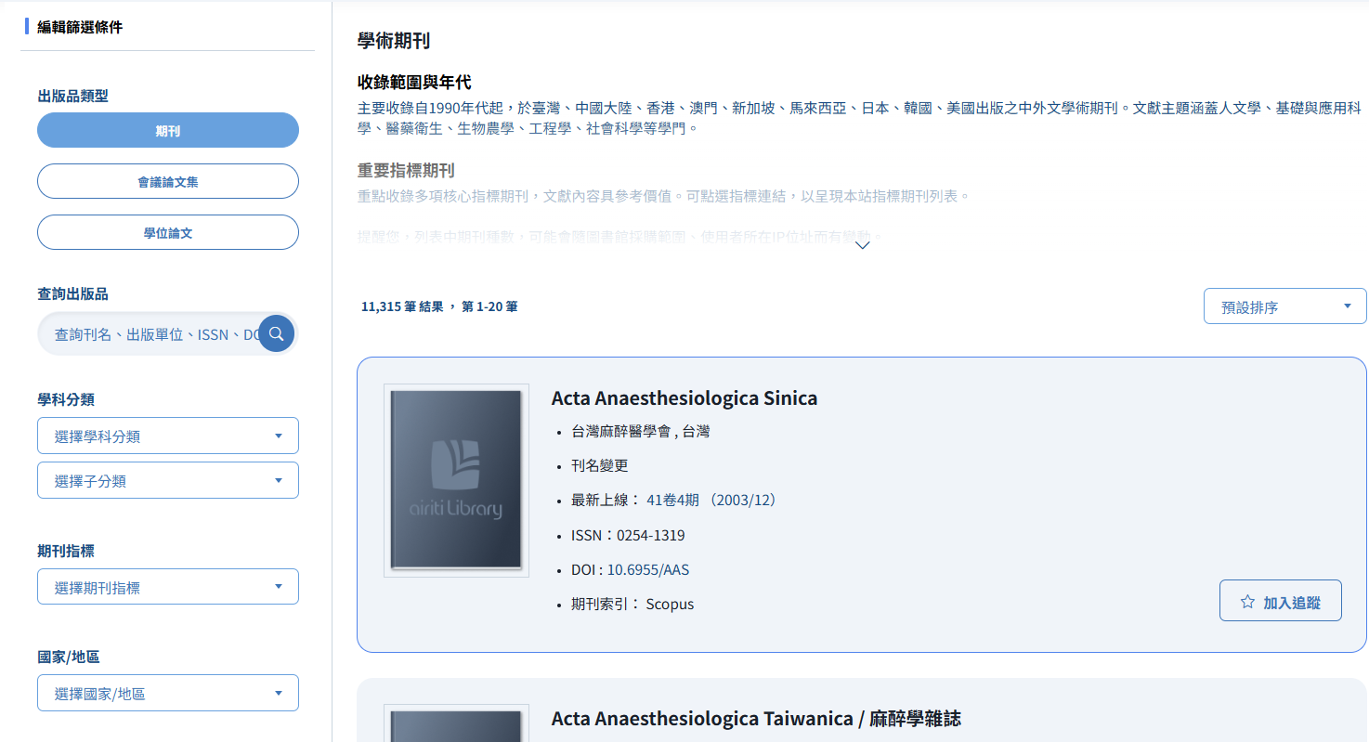
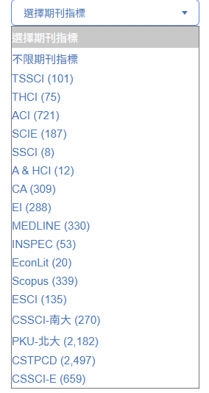




Slide 46
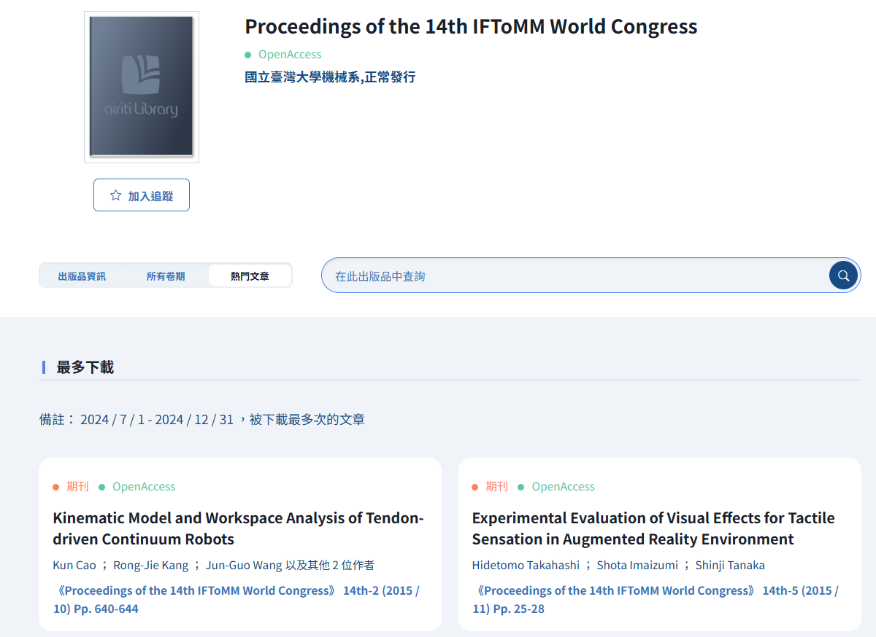

Slide 47
02
重點電子資源
ProQuest Central Premium

Slide 48
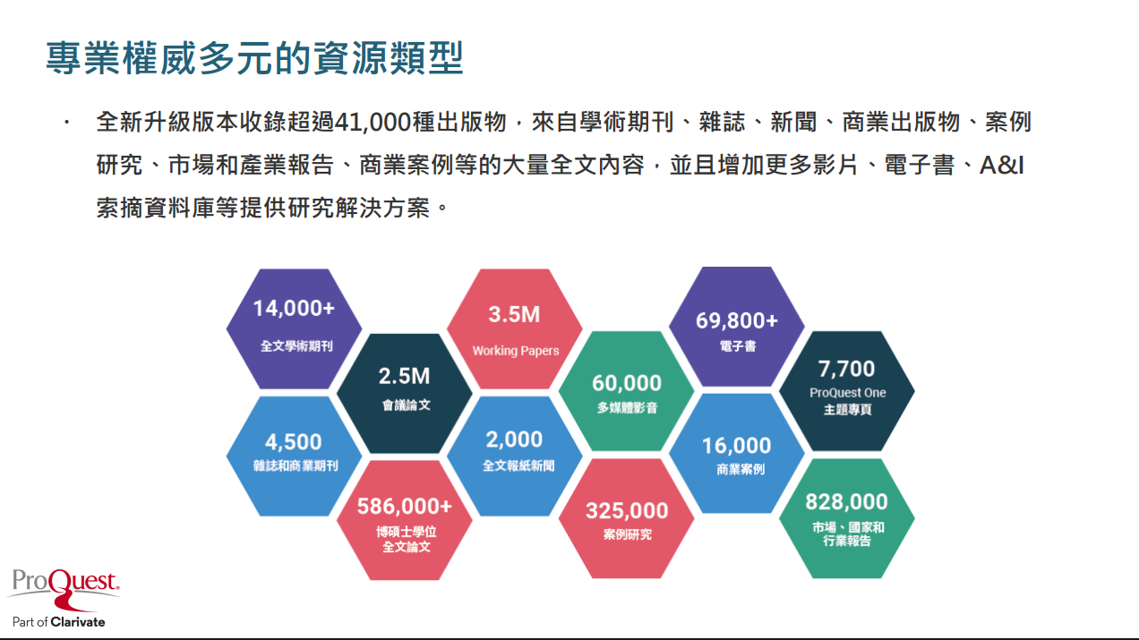

Slide 49
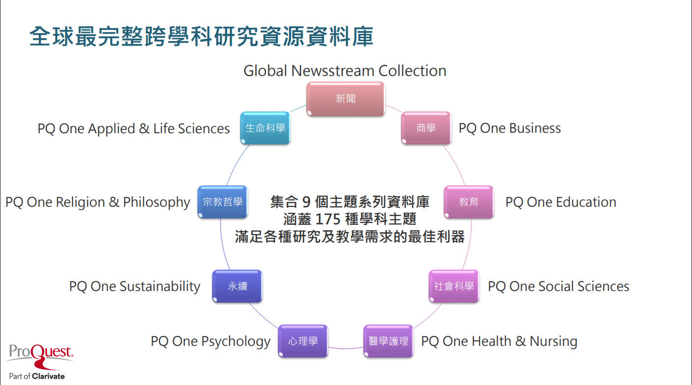

Slide 50
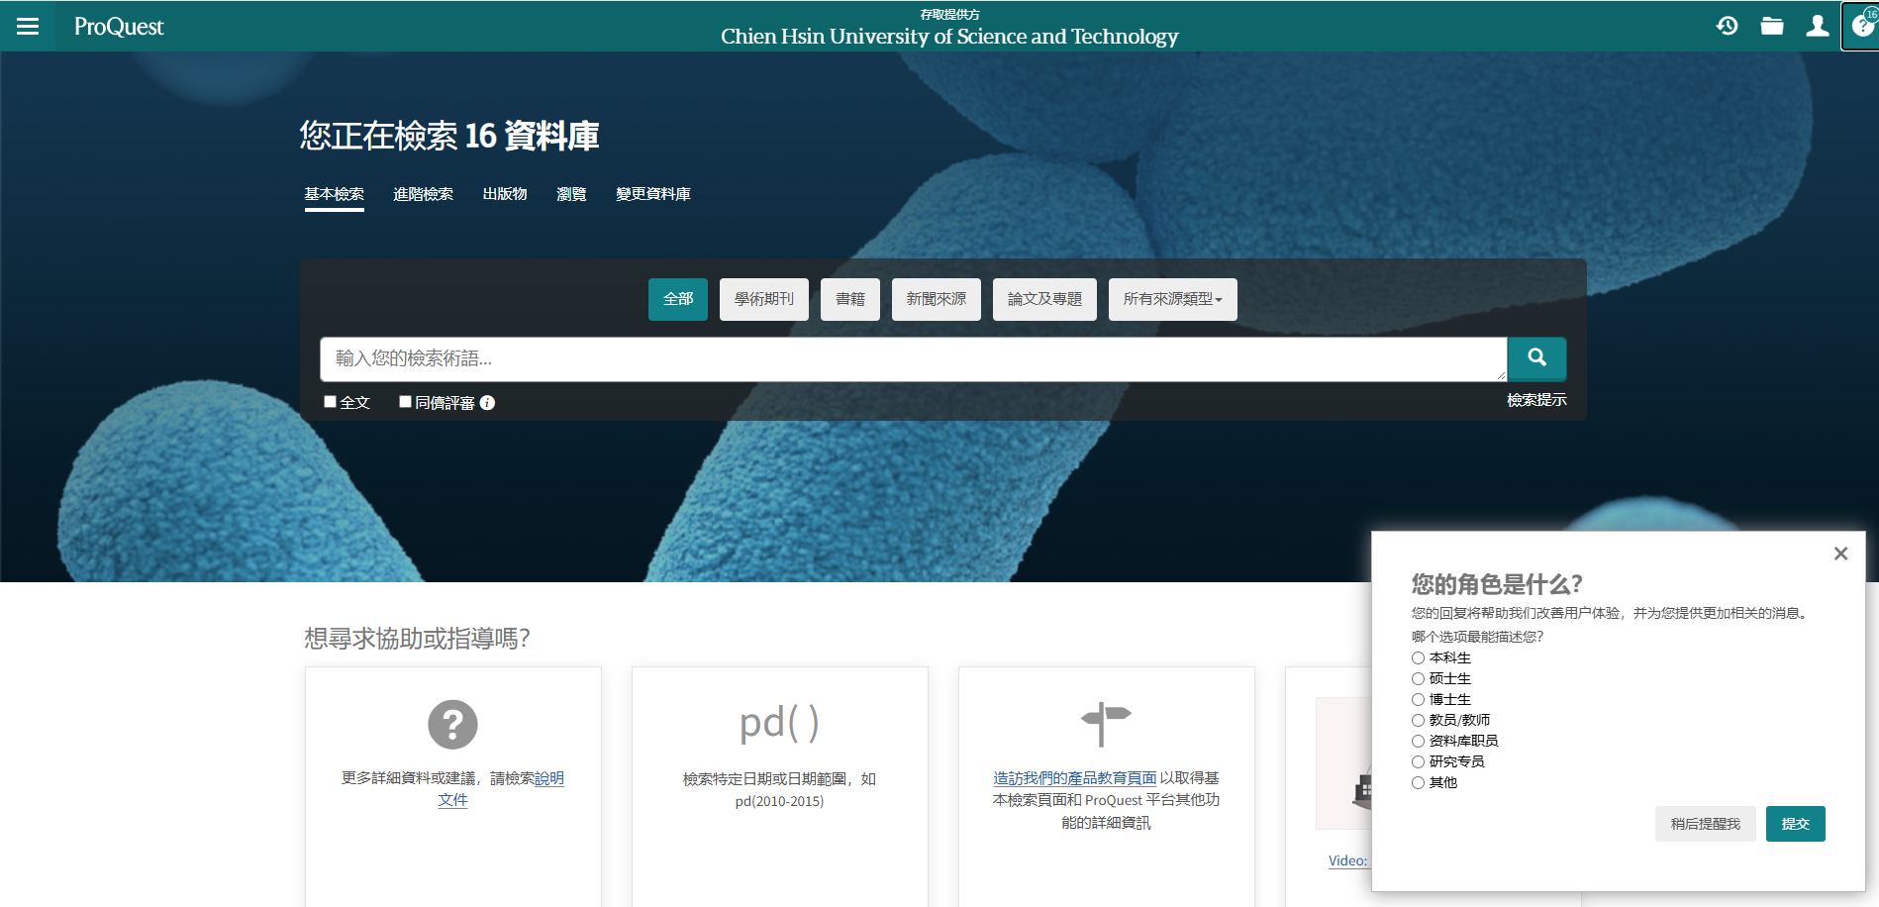
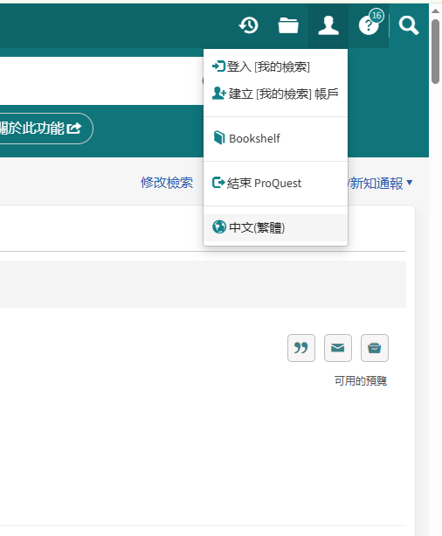

Slide 51
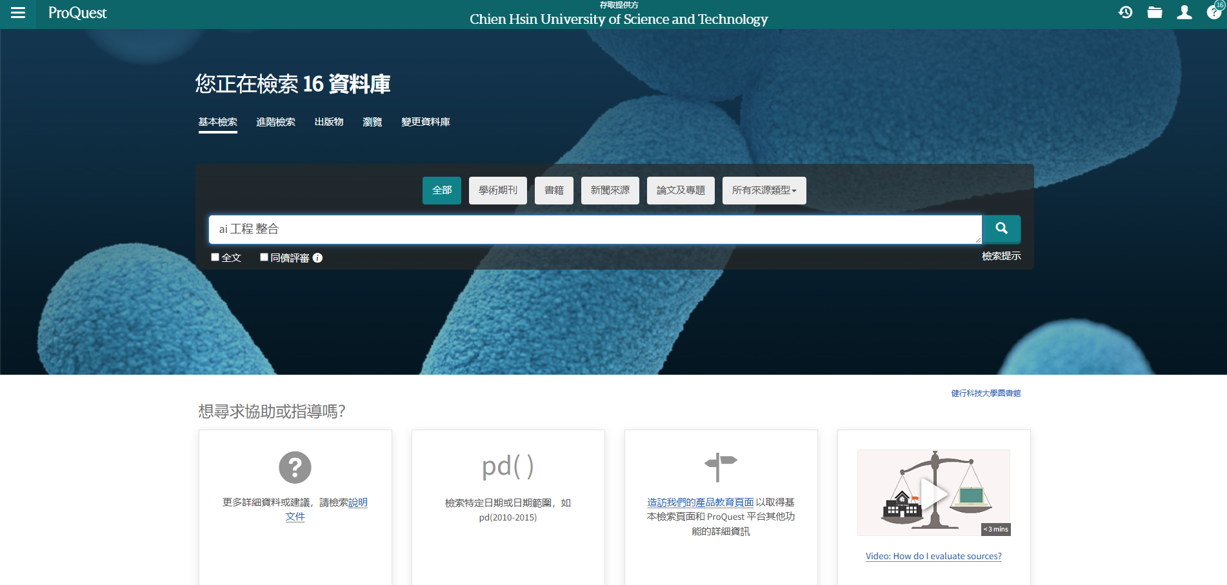
輸入關鍵詞(可以中,英夾雜)

Slide 52

點選建議的關鍵詞

Slide 53


Slide 54

勾選條件,限縮查詢結果

Slide 55


Slide 56

AI功能

Slide 57


重要細節
主題視覺化
繼續提問

Slide 58


Slide 59



Slide 60
ProQuest Central Premium
下載練習
找到1篇電子論文,下載1篇論文在桌面～
https://tw.piliapp.com/random/wheel/

Slide 61
02
重點電子資源
Taylor & Francis SSH+ST Library
全科性主題電子期刊精選

Slide 62


Slide 63


Slide 64


Slide 65


Slide 66


Slide 67


Slide 68

輸入關鍵詞(限英文)

Slide 69


Slide 70

限縮條件

Slide 71


Slide 72


Slide 73

自動閱讀功能
可以按需求觀看全文或圖表等
章節
相關研究

Slide 74


Slide 75
Taylor & Francis
SSH+ST Library
全科性主題電子期刊精選
下載練習
找到1篇文章,下載1篇在桌面～
https://tw.piliapp.com/random/wheel/

Slide 76
03
重點電子資源
EBSCO AI 深度全文探索

Slide 77

● Academic Search Ultimate（ASU） Academic Search Ultimate 是 EBSCO 學術資料庫中內容最完整、涵蓋最廣泛 的綜合性全文資料庫，收錄超過 11,000 種 同儕審查期刊，跨越自然科學、社 會科學、人文、商管、工程、農業等所有主要學科。
適合院系：全校各院系通用｜電資學院｜工程學院｜商管學院｜民生與設計 學院｜通識教育中心｜研究中心
● Business Source Elite（BSE） Business Source Elite 是專為商管研究設計的核心資料庫，收錄超過 2,300 種 全文期刊，涵蓋企業管理、行銷、財務、國際貿易、經濟分析等領域，獨家 收錄機構電子版：INFORMS、MIS Quartly, Academy of Management (美國 管理學會)、American Accounting Association (AAA) 美國會計協會、 American Marketing Association (美國行銷學會)、哈佛商業評論等知名頂級 期刊。
適合院系：商管學院｜工業管理系｜企業管理系｜行銷與流通管理系｜資訊 管理系｜財務金融系
● Engineering Source Engineering Source 是專為各類工程領域專業人士與研究人員打造的頂尖全文 資料庫。此資料庫涵蓋廣泛的工程學科，包含生物醫學、土木、電機、機 械、環境與軟體工程等。收錄超過 1,493 種全文工程學期刊、雜誌與產業出 版品，除了期刊與雜誌外，亦包含專業圖書、專著、會議論文及議程等重要 學術資源。
適合院系：工程學院｜土木工程系｜機械工程系｜材料製造科技學程學位｜ 應用空間資訊系｜車輛工程系
connect.ebsco.com

Slide 78
選擇介面語言
connect.ebsco.com

Slide 79

介面語言
新EBSCO介面（EBSCO Discovery Service、EBSCOhost、Explora）提供將介面語言翻譯成多種語言的功能。當您使用個人的MyEBSCO帳戶登入新介面時，您的語言選擇將被保存，以供未來使用。
新介面可以翻譯為以下語言之一：

Slide 80
基本檢索簡介
connect.ebsco.com

Slide 81

AI 輔助檢索:提出問題或描述您想尋找的內容，我們的系統會在 AI 協助下解讀您的意圖。

Slide 82

在搜尋框中輸入您的關鍵字。當您輸入時，符合您關鍵字的檢索結果將出現在搜尋框下方。如果您在列表中看到您的關鍵字，您可以點擊該關鍵字以直接進入結果列表。
從搜尋框下方選擇任何所需的限制條件，然後點擊放大鏡圖示以執行您的檢索。

Slide 83

在結果列表中，您可以通過點擊搜尋框查詢相關文章
當全文可用時，您可以從「存取選項」下拉選單中選擇閱讀選項（線上全文、PDF）
AI ASK與 AI 深入分析 ，可透過兩項工具幫助解說文章內容

Slide 84


Slide 85

縮小範圍查詢

Slide 86


Slide 87
翻譯線上全文
connect.ebsco.com

Slide 88

1. 在新的EDS、EBSCOhost或Explora中找到要閱讀的文章後，點擊該文章的「存取選項」按鈕，然後選擇「線上全文」。

Slide 89

2. 點擊位於線上全文閱讀器頂部工具列的「翻譯」圖示。

Slide 90

3. 點擊"翻譯為"下拉選單，並選擇所需的語言。

Slide 91

4. 顯示已翻譯的文章。點擊"原始語言"按鈕以顯示文章的原始語言版本。

Slide 92
3. 點擊"翻譯為"下拉選單，並選擇所需的語言。

Slide 93


Slide 94


Slide 95


Slide 96


Slide 97


Slide 98

貼上指定問題
打開AI輔助檢索
任務一:點選AI深入分析

Slide 99

利用截圖工具
1.PrtScrm
或2.shift+windows+s

Slide 100

利用截圖工具
shift+windows+s →存成圖檔
或貼在word/ppt中存成文件檔都可以

Slide 101
任務1之第2個截圖:AI ASK

Slide 102

點選預設提問或自行於下列方框提問後,截圖,存成檔案上傳

Slide 103
回到google表單完成任務2

Slide 104

預設的題目會自動帶入,

Slide 105

同任務一樣,完成AI深入分析以及AI Ask,截圖

Slide 106

可以用中文提問

Slide 107
點選完成Google表單留下抽獎資料

Slide 108



Slide 109
EBSCO AI 深度全文探索
參與活動練習
完成,提交畫面請留存並舉手～

Slide 110
補充說明
自圖書館網站「重點電子資源」，了解各類電子資源資訊。
本校沒有的資源，也可透過「館際合作」取得。
本投影片位於圖書館網站「重點電子資源」頁面最下方，以及「講習與活動公告-課程講義」。

Slide 112


Slide 113

線上教材‧教學講義
01
講習與活動公告→點選”課程講義”

Slide 114

線上教材‧教學講義
02
選擇最新課程講義

Slide 115
感
謝
聆
聽
THANKS
健行科技大學圖書館

